Slide 1


الإعلام الجديد
إعداد: د. هالة الألفي فوزي
PRL 613
New Media
Lecture 5

Slide 2


أساليب انتاج الوسائط المتعلقة بأعمال ومنتجات المؤسسة بالطرق الحديثة
Chapter
5

Slide 3

Chapter
محتويات المحاضرة
5
مفهوم إنتاج المحتوى.
ضوابط إنتاج المحتوى والمصادر التي يمكن من خلالها الحصول على أفكار للمحتوى.
إنتاج المحتوى باستخدام برنامج canva.
إنتاج المحتوى باستخدام برنامج flourish.
إنتاج المحتوى باستخدام برنامج Render Forest.

Slide 4
إنتاج المحتوى
Chapter
5
إن إنتاج المحتوى الإعلامي هو عملية حاسمة في عالم الإعلام والتواصل الاجتماعي، حيث يعتمد الكثيرون على هذا المحتوى للحصول على المعلومات المهمة والمفيدة. ولذلك، فإن كلمة "إبداعية" تأخذ معنى جديد تجاه إنتاج المحتوى الإعلامي، فهذا المحتوى يحتاج إلى إبداعية لتوصيل المعلومات بأسلوب جذاب ومشوق لتسهيل فهمها. ولا يمكن إنكار أن إنتاج المحتوى الإعلامي يشكل تحدًيا كبيرًا بالنسبة لمن يعملون في هذا المجال، فالقارئ يبحث عن محتوى مميز ومختلف ومحفز، ويتوقع الكثير من المعلومات الجديدة. لذلك، فإن إنتاج المحتوى الإعلامي ليس مجرد عملية كتابة، بل هو عملية تحتاج إلى عدة خطوات مهمة وتطبيقات متقدمة لتوفير تجربة إعلامية مميزة للمستخدم.

Slide 5
ما هو إنتاج المحتوى في العلاقات العامة؟
Chapter
5
إنتاج المحتوى في العلاقات العامة هو عملية إنشاء وتصميم المحتوى الذي يعزز العلامة التجارية وينشر رسالة المنظمة لجمهورها. بهدف تعزيز صورة المؤسسة وتوصيل رسائلها وأهدافها بشكل استراتيجي. يتميز محتوى العلاقات العامة بالتركيز على بناء علاقات إيجابية بين المؤسسة وجمهورها، ويشمل العديد من الأشكال، مثل المقالات الصحفية، والتقارير الإعلامية، والبيانات الصحفية، ومنشورات وسائل التواصل الاجتماعي.
بحيث يعمل فريق العلاقات العامة على توجيه الاتجاه الإبداعي وتحديد المحتوى الذي يتم تنشيطه عبر مختلف وسائط الاتصال مثل المواقع الإلكترونية والمدونات ومواقع التواصل الاجتماعي والتقارير والتصريحات الصحفية.
وتعتبر عملية إنتاج المحتوى من أهم الأدوات في العلاقات العامة لتعزيز التواصل وبناء الثقة مع الجمهور، خاصة في أوقات الأزمات التي تتطلب التواصل الفعّال والسريع

Slide 6
أهمية المحتوى في مجال العلاقات العامة
Chapter
5
تعزيز صورة العلامة التجارية: يسهم إنتاج المحتوى في تشكيل صورة إيجابية للعلامة التجارية عبر نشر القصص والرسائل التي تعكس رؤية المؤسسة وأهدافها، مما يعزز ثقة الجمهور.
زيادة التفاعل والمشاركة: يساعد المحتوى في زيادة التفاعل مع الجمهور من خلال توفير محتوى ذو قيمة يمكن للجمهور التفاعل معه عبر التعليقات والمشاركات.
جذب العملاء المحتملين: يسهم المحتوى في جذب الجمهور المستهدف وزيادة الزيارات على الموقع الإلكتروني، مما يزيد من فرصة تحويلهم إلى عملاء فعليين.
تعزيز الولاء للمؤسسة: من خلال إنتاج محتوى مستمر يلبي احتياجات واهتمامات الجمهور، يساعد ذلك في بناء علاقة قوية مع الجمهور تعزز من ولائهم للمؤسسة.
تحقيق التفوق التنافسي: يساعد المحتوى عالي الجودة المؤسسة على التميز في السوق وتقديم قيمة مضافة للعملاء، مما يسهم في التفوق على المنافسين في المجال.

Slide 7
مكونات إنتاج المحتوى في العلاقات العامة
Chapter
5
إنتاج المحتوى في العلاقات العامة يتضمن عدة مكونات أساسية يجب مراعاتها لضمان التفاعل والتأثير الإيجابي على الجمهور. إليكم بعض هذه المكونات:
أولا: تحديد الجمهور المستهدف:
يعد تحديد الجمهور المستهدف خطوة حاسمة في إنتاج المحتوى في العلاقات العامة. يجب أن يكون المحتوى موجهًا للفئة الهدف وأن يكون ملائمًا لاحتياجاتهم واهتماماتهم الخاصة. ينبغي أن يتضمن التحليل الأهداف والقيم والاحتياجات والتوقعات للجمهور المستهدف.
وخلال هذه المرحلة ينبغي مراعاة مجموعة من العناصر وهي:
فهم خصائص الجمهور: تحديد المعلومات الديموغرافية للجمهور مثل العمر، والموقع الجغرافي، والاهتمامات، مما يساعد على صياغة محتوى يتناسب مع احتياجاتهم.
تحليل احتياجات الجمهور وتفضيلاته: يساهم فهم ما يفضله الجمهور وما يحتاجه في بناء محتوى مؤثر وملهم ويزيد من التفاعل مع الرسائل المقدمة.

Slide 8
مكونات إنتاج المحتوى في العلاقات العامة
Chapter
5
تابع: تحديد الجمهور المستهدف:
تابع خلال هذه المرحلة ينبغي مراعاة مجموعة من العناصر وهي:
تحديد الأهداف الخاصة بالمحتوى: من الضروري وضع أهداف واضحة للمحتوى مثل زيادة الوعي أو تعزيز الولاء، حتى يتم توجيه الرسائل لتحقيق هذه الأهداف.
استخدام البيانات والأبحاث: الاعتماد على البيانات الفعلية وتحليل السوق يساعد في فهم الجمهور وتحديد النغمة المناسبة في المحتوى لضمان فعالية الرسائل.
تطوير ملفات تعريفية Personas)) بناء شخصيات تمثل فئات الجمهور الرئيسية يساعد في تحديد أسلوب ونبرة المحتوى الملائمة لكل فئة مستهدفة، مما يزيد من تفاعل الجمهور. بحيث يجب أن تطرح سؤال وهو:
ما هي شخصية المشتري؟ Buyer Persona

Slide 9
مكونات إنتاج المحتوى في العلاقات العامة
Chapter
5
ثانيا: استراتيجية المحتوى:
يجب وضع استراتيجية محكمة تحدد نوعية المحتوى وأهدافه وسلوك الجمهور المستهدف المطلوب تحقيقه. ينبغي أن تكون الاستراتيجية متكاملة مع الأهداف الإعلامية والتسويقية للمنظمة.
بحيث تشتمل استراتيجية إنتاج المحتوى على مجموعة من العناصر الأساسية وهي:
وضع أهداف واضحة واستراتيجية تواصل محددة: تحديد الأهداف من المحتوى المستهدف وفهم الجمهور المستهدف لتحقيق تأثير أكبر عبر رسائل واضحة ومباشرة.
إنشاء محتوى عالي الجودة: يجب أن يكون المحتوى جاذبًا للإعلام، ويوفر قيمة حقيقية للقارئ، مثل المعلومات الحصرية أو القصص الإنسانية.

Slide 10
مكونات إنتاج المحتوى في العلاقات العامة
Chapter
5
تابع ثانيا: استراتيجية المحتوى:
تابع" بحيث تشتمل استراتيجية إنتاج المحتوى على مجموعة من العناصر الأساسية وهي:
تحسين محركات البحث SEO) ) للمحتوى: تحسين المحتوى ليظهر في محركات البحث وزيادة تواجده على الإنترنت، من خلال استخدام الكلمات المفتاحية ذات الصلة، وضمان تنسيق المحتوى بشكل يسهل على محركات البحث فهمه وترتيبه.
بناء علاقات قوية مع الإعلاميين: تطوير علاقات مهنية مع الصحفيين والمؤثرين في المجال للحصول على تغطية إعلامية وتوسيع نطاق الوصول للجمهور.
المتابعة وقياس الأداء: من الضروري قياس فعالية المحتوى باستخدام مؤشرات الأداء الرئيسية KPIs) )
(Key Performance Indicators ) وهي أدوات قياس تُستخدم لتقييم مدى تحقيق أهداف معينة في سياق محدد، سواء كان على مستوى الأفراد أو المؤسسات. تساعد هذه المؤشرات في متابعة الأداء وتحديد جوانب النجاح أو المجالات التي تحتاج إلى تحسين، حيث تقدم نظرة موضوعية على الأداء بناءً على بيانات قابلة للقياس. ومن بين مؤشرات قياس الأداء: (التفاعل، الوصول، والتحويلات) لتحديد مدى نجاح الاستراتيجية وإجراء التحسينات اللازمة.

Slide 11
مكونات إنتاج المحتوى في العلاقات العامة
Chapter
5
ثالثا: إنشاء المحتوى
بعد وضع استراتيجية المحتوى، يجب إنشاء المحتوى وفقًا لمتطلباتها. يجب أن يكون المحتوى متنوعًا وجذابًا ويحتوي على معلومات مفيدة ومثيرة للاهتمام للجمهور المستهدف.
أساسيات كتابة المحتوى
يتكون المنشور من 5 عناصر أساسية وهم:
العنوان
المقدمة
الهيكل
الخاتمة
الCTA
وفيما يلي شرح كل عنصر بالتفصيل

Slide 12
مكونات إنتاج المحتوى في العلاقات العامة
Chapter
5
العنوان
العنوان هو أول شيء يقع عليه عين القارئ لذلك يجب أن يكون عنوانك خطاف يخطف نظرك جمهورك
فمثلا يمكن أن تستخدم:
سؤال مثير للاهتمام
إحصائية صادمة
قصة ملفتة
جملة مؤثرة
أرقام في بداية العنوان
كلمات مثل ( أفضل _ دليل _ أسرار _ تجربتي _ خطوات )

Slide 13
مكونات إنتاج المحتوى في العلاقات العامة
Chapter
5
المقدمة
المقدمة هي أول شيء يظهر بعد العنوان وهي المسؤولة عن هل القارئ سيكمل المنشور بعد أن خطفه العنوان أم لا لذلك اتبع فيها نظام التشويق عن طريق أن تعطي للقارئ نبذة بسيطة عن الإفادة التي ستقدمها له أو عن المشكلة التي ستساعده على حلها أو على إجابة السؤال الذي وضعته في العنوان ومن المفضل أن تجعل المقدمة قصيرة ومختصرة حتى لا يمل منك القارئ ويشعر بالملل وحتى يتجه للخطوة التالية وهي الهيكل .
الهيكل
هيكل المنشور يحتوي على الجزء الأكبر من المعلومات وبسبب أن حجمه يكون كبير يقع معظم كتاب المحتوى في خطأ وهو التكدس فتجد المنشور به معلومات قيمة، ولكن مكتوبة بشكل مرعب وهو سرد المعلومات كلها في قطعة واحدة دون تقسيم أو وضع مسافات مما يدفع القارئ لمغادرة المنشور لذلك عليك بإتباع بعض الخطوات لتجنب ذلك:
(تحدث عن نقطة واحدة في كل فقرة - أترك سطر أو سطرين بين كل فقرة والأخرى- استخدم أدلة واضحة موجزة).

Slide 14
مكونات إنتاج المحتوى في العلاقات العامة
Chapter
5
الخاتمة
هذه الفقرة من الفقرات المفضلة لدي لأنك فيها تعطي ملخص بسيط للمعلومات التي قدمتها للجمهور وتسلط الضوء على الإفادة التي يجب أن يكون حصل عليها القارئ من منشورك.
الCTA
هو الطلب الذي تطلبه من جمهورك في نهاية المنشور فمثلا تطلب منه أن يكتب لك وجهة نظره في التعليقات أو أن يشاركه مع أصدقائه أو أن يرسل لك رسالة على الخاص.
ولكن تأكد من طلب شيء واحد فقط من الجمهور.

Slide 15
مكونات إنتاج المحتوى في العلاقات العامة
Chapter
5
ما هي اللغة المستخدمة عند كتابة المحتوى؟
تنقسم مستويات اللغة العربية إلى مستويات وهم:
1_ فصحى التراث: الذي يستخدمها علماء اللغة
2_ فصحى العصر: اللغة المستخدمة في المواقع الإخبارية والمجالات الثقافية
3_ عامية المثقفين: تستخدم في البرامج والنقاشات
4_ عامية المتنورين: يستخدمها عامة الناس
5_ عامية الأميين: اللغة العامة في المناطق الشعبية

Slide 16
مكونات إنتاج المحتوى في العلاقات العامة
Chapter
5
رابعا: تنسيق المحتوى
يجب أيضًا الاهتمام بتنسيق المحتوى ليتناسب مع وسائط الاتصال المختلفة. من المهم استخدام الألوان والصور والخطوط والرموز بشكل متناسق لخلق تجربة مؤثرة للمستخدم وتعزيز التفاعل مع المحتوى.
ويشير "تنسيق المحتوى" إلى ترتيب وتنظيم النصوص والوسائط في المحتوى بطريقة تجعله سهل القراءة والفهم للمستخدمين. يتضمن التنسيق استخدام عناوين واضحة، وتقسيم النص إلى فقرات قصيرة، وإضافة عناصر مرئية كالقوائم النقطية أو الصور والجداول لتوضيح المعلومات وتسهيل التنقل. يساهم التنسيق الجيد في جذب انتباه القارئ، ويعزز تجربة المستخدم، مما يساهم في تحقيق أهداف المحتوى الإعلاني أو التعليمي أو الترويجي بفعالية.
ويعد تنسيق المحتوى ضروريًا لمساعدة القارئ في استيعاب الأفكار الأساسية، مما يزيد من وضوح الرسالة الموجهة ويشجع القارئ على التفاعل مع المحتوى.

Slide 17
مكونات إنتاج المحتوى في العلاقات العامة
Chapter
5
خامسا: توزيع المحتوى
بعد إنشاء وتنسيق المحتوى، يتعين على فريق العلاقات العامة توزيعه بشكل فعال عبر القنوات المناسبة مثل الموقع الإلكتروني، وسائل التواصل الاجتماعي، النشرات الإخبارية، البريد الإلكتروني، وغيرها.
ما هي المراحل التي يمر بها العميل مع محتواك؟
(مرحلة الوعي - مرحلة التقييم - مرحلة القرار )
..................................................
مرحلة الوعي
في هذه المرحلة فأنت تخاطب شخص لا يعرف عن علامتك التجارية شيء لذلك كل ما عليك في هذه المرحلة هو تثقيف العميل بما تفعله وبما تقدمه وتبدأ في نشر محتواك بتسلسل للمعلومات من البداية حتى تأخذ العميل معك في رحلة التعلم والتعرف على ما تقدمه

Slide 18
مكونات إنتاج المحتوى في العلاقات العامة
Chapter
5
تابع ما هي المراحل التي يمر بها العميل مع محتواك؟
(مرحلة الوعي - مرحلة التقييم - مرحلة القرار )
مرحلة التقييم
في هذه المرحلة يكون العميل قد وصل لمرحلة معينة من الوعي بعلامتك التجارية، ولكن يظل العميل غير جاهز لعملية الشراء منك لذلك في هذه المرحلة عليك أن تجعله يعرفك أكثر وأن تطور العلاقة بينكم عن طريق عمل محاضرة مجانية للعملاء المتفاعلين أو إرسال كوبون خصم أو ما شابه.
مرحلة القرار
في هذه المرحلة تتم رحلة العميل ويتحول من محتمل إلى عميل فعلي ويبدأ في التفكير في الشراء، ولكن في هذه اللحظة تواجهك مشكلة وهو أن يبدأ في المقارنة بينك وبين المنافسين ليحصل على أفضل منتج وهنا يأتي دورك في أن تظهر ميزتك التنافسية وتبرزها في منشوراتك.

Slide 19
تطبيقات إنتاج المحتوى في العلاقات العامة
Chapter
5
الشركات والمؤسسات التجارية:
إنشاء تقارير الأداء وتحليلات المركز الإعلامي لتعزيز العلامة التجارية وزيادة مستوى الوعي بالشركة.
إنتاج محتوى إعلاني لزيادة المبيعات والترويج للمنتجات أو الخدمات.
إنتاج المحتوى الداعم للحملات التسويقية والإعلانية وتطوير المواد الإعلامية للشركة.
المؤسسات الحكومية والمنظمات غير الربحية:
إنتاج المحتوى الإعلامي لتثقيف وتوعية الجمهور بالمبادرات والأنشطة والبرامج الحكومية.
توجيه الرسائل الإعلامية الهامة للمواطنين وتعزيز الثقة في الحكومة أو المنظمة.
إنتاج محتوى إعلامي مبتكر وفعال للنشرات الصحفية وتقارير الأخبار المهمة.

Slide 20
تطبيقات إنتاج المحتوى في العلاقات العامة
Chapter
5
وسائل الإعلام:
توفير المحتوى الاستخباراتي للصحافة والوسائل الإعلامية.
إنتاج محتوى متميز وجذاب لتحليلات الأخبار والمقابلات تحتاجها وسائل الإعلام.
اعتماد استراتيجية إنتاج المحتوى لتعزيز العلاقات مع الصحفيين والوسائل الإعلامية.
وسائل التواصل الاجتماعي:
تصميم محتوى عالي الجودة يستهدف الجمهور على منصات التواصل الاجتماعي.
إنشاء محتوى عاطفي ومؤثر يتفاعل مع المتابعين ويحفزهم على المشاركة والتفاعل.
إدارة حملات الإعلانات والترويج على وسائل التواصل الاجتماعي لزيادة متابعي الصفحات وتعزيز الوعي بالعلامة التجارية.

Slide 21
تطبيقات إنتاج المحتوى في العلاقات العامة
Chapter
5
المدونات والمواقع الإلكترونية:
إنتاج المحتوى الإعلامي الجذاب للمدونات والمواقع الإلكترونية لزيادة التفاعل وزيادة الزيارات.
تحسين المحتوى لمحركات البحث SEO) ) للظهور في محركات البحث وزيادة محركات الموقع.
إنشاء محتوى تعليمي وقيم يسهم في بناء السمعة والتفاعل مع الجمهور المعني.

Slide 22
أولى خطوات إنتاج المحتوى
Chapter
5
أي محتوى تقصد؟
المحتوى المهني؟
المحتوى التجاري؟
خطوة مهمة قبل صناعة المحتوى!!
الموارد
المنصات
نوعية المحتوى
النموذج الربحي
الأهداف

Slide 23
المرحلة الثانية: مرحلة توليد المحتوى
Chapter
5
تتكون مرحلة توليد المحتوى من خمس خطوات، كما يلي:
إجراء البحث
هذه مرحلة أساسية لا يجب على أي منتج محتوى تخطيها، حيث إنه ضروري للكتابة الجيدة، لقد فكرت سابقًا فيما يفعله منافسوك فقد حان الوقت الآن لإجراء بعض الاستقصاءات حول ما يجب عليك فعله، حيث بمجرد أن يكون لديك ملخص يمكنك البحث عن مقالات إضافية قابلة للمقارنة، كما يمكنك أيضًا استشارة المتخصصين في مؤسستك وقطاعك للتأكد من أن المحتوى الخاص بك أصلي وذو قيمة كبيرة عند البدء في كتابته.

Slide 24
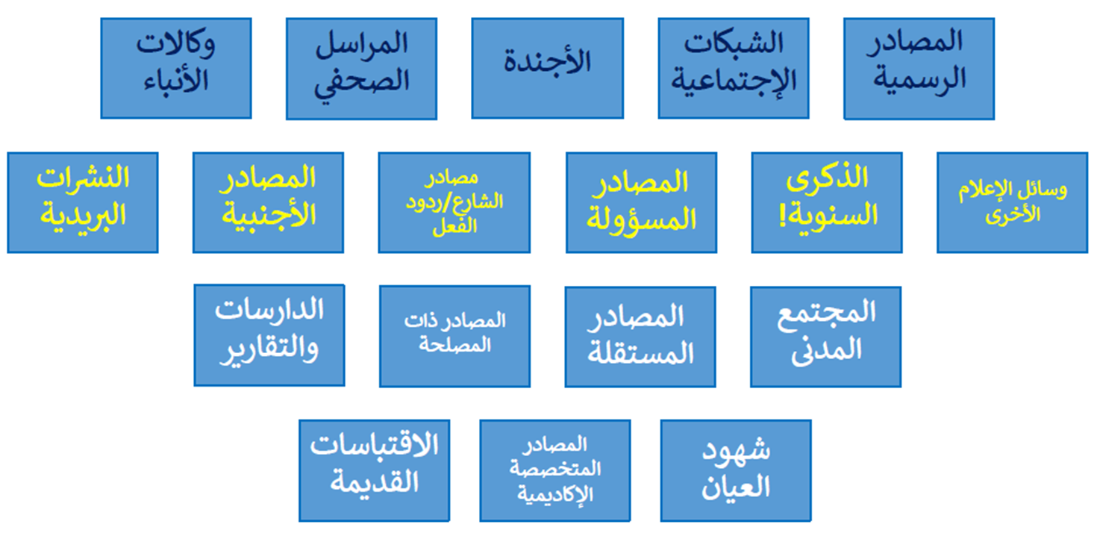
Chapter
مصادر الحصول على أفكار لإنتاج المحتوى
5

Slide 25

أولى خطوات إنتاج المحتوى
Chapter
5
هل مواقع التواصل الاجتماعي مصدر للمعلومات؟
هل ويكيبيديا مصدر للمعلومات؟

Slide 26
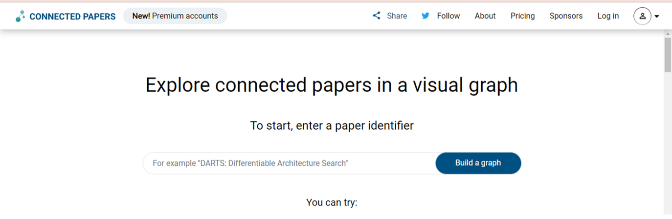
مصادر الحصول على المعلومات
Chapter
5
https://www.connectedpapers.com/

Slide 27
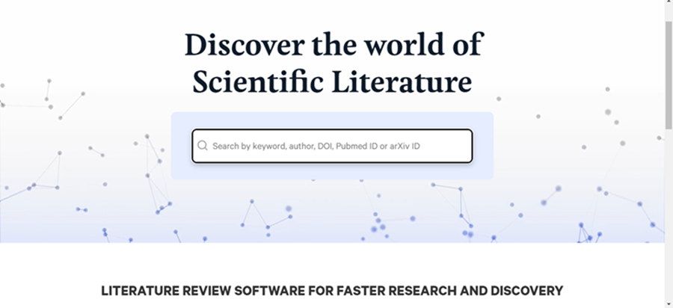
مصادر الحصول على المعلومات
Chapter
5
https://www.litmaps.com/

Slide 28
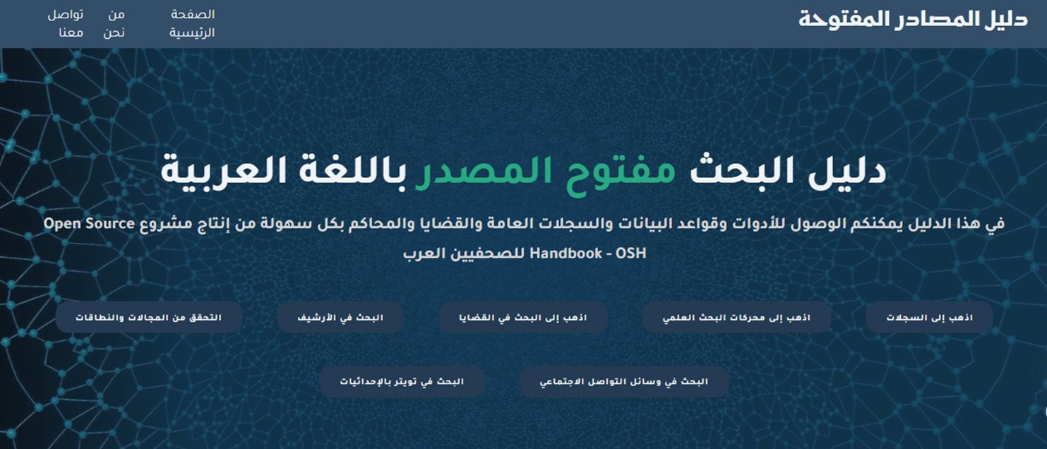
مصادر الحصول على المعلومات
Chapter
5
https://open-source-handbook.github.io/Search-tools/index.html

Slide 29
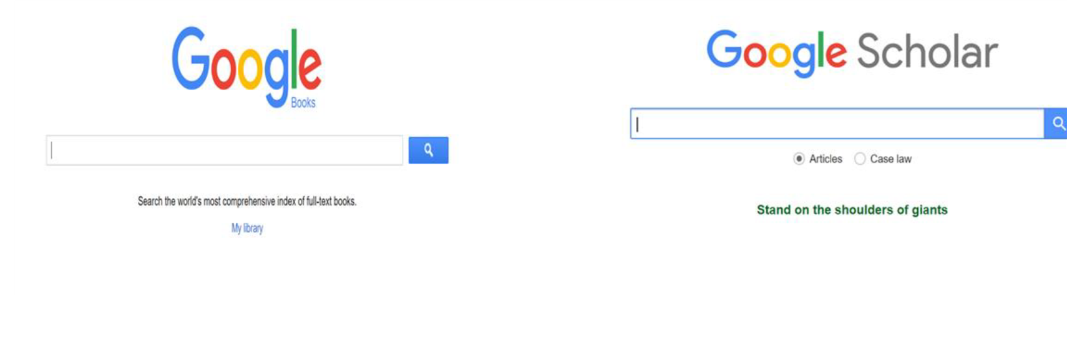
مصادر الحصول على المعلومات
Chapter
5

Slide 30
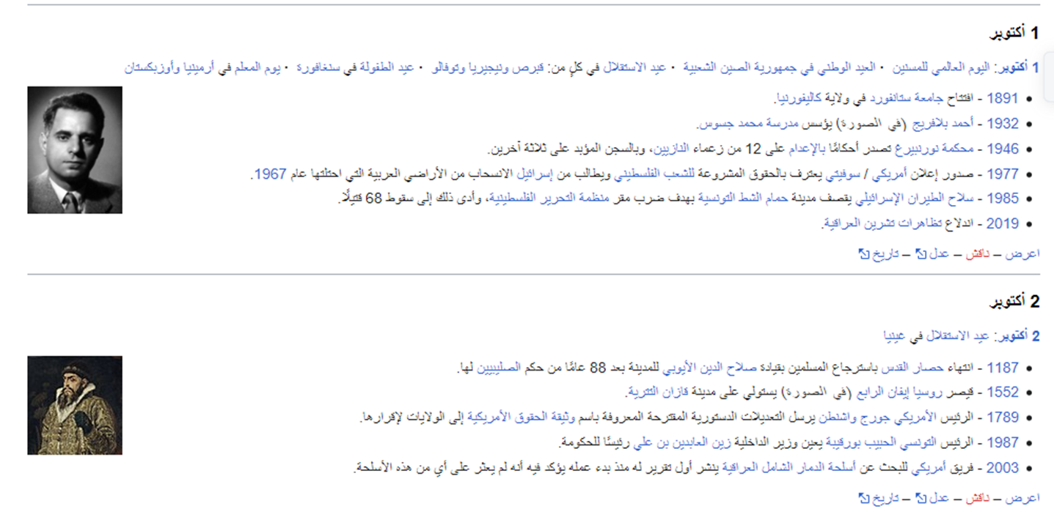
مصادر الحصول على المعلومات
Chapter
5

Slide 31
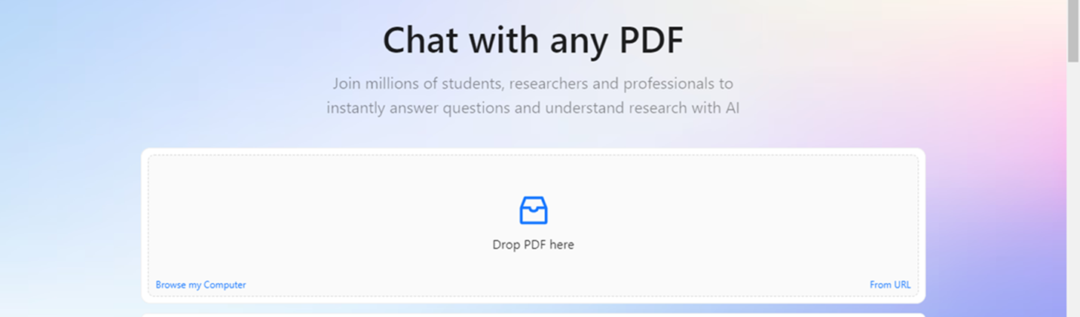
مصادر الحصول على المعلومات
Chapter
5
https://www.popai.pro/chat/

Slide 32
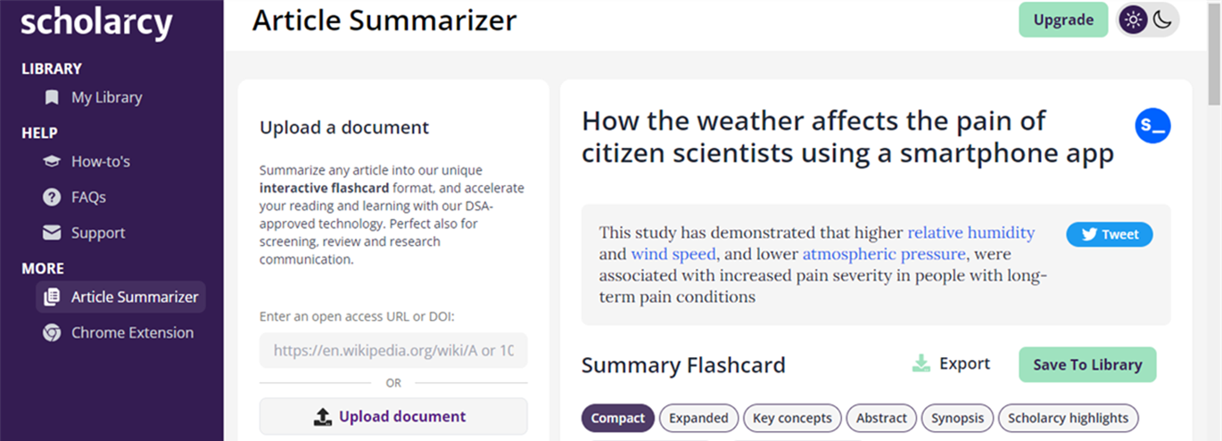
مصادر الحصول على المعلومات
Chapter
5
https://article-summarizer.scholarcy.com/summarizer

Slide 33
Chapter
المرحلة الثالثة: تحليل المحتوى وتقييمه
5
تحليل وتقييم المحتوى في مجال العلاقات العامة يلعب دورًا حاسمًا في نجاح استراتيجية العلاقات العامة لأي مؤسسة. وإن لم يتم تحليل وتقييم المحتوى بشكل مناسب، فعلى المؤسسة الاستعداد للعديد من المشاكل والتحديات، مثل:
1. فقدان الجمهور: يساعد تحليل وتقييم المحتوى في فهم ردود فعل الجمهور وتلبية متطلباتهم وتحقيق رضاهم عن المؤسسة. بدون تقييم المحتوى وتحليل الردود ، يمكن للمؤسسة ان تفقد العديد من جماهيرها.
2. الحفاظ على السمعة: يمكن لتحليل وتقييم المحتوى مساعدة المؤسسة على معرفة مدى تأثير محتواها الإعلامي والتواجد الرقمي والتعرف على الردود السلبية والايجابية حول المؤسسة ومنتجاتها. فهذا سيمكنها من اتخاذ إجراءات لتصحيح التصورات الخاطئة.

Slide 34
Chapter
المرحلة الثالثة: تحليل المحتوى وتقييمه
5
3. تحديد نقاط القوة والضعف: يمكن استخدام تحليل وتقييم المحتوى لتحديد نقاط القوة والضعف في استراتيجية العلاقات العامة وتصحيحها. فهذا سيساعد المؤسسة على تحقيق نتائج متميزة وتحسين الكفاءة في التواصل مع الجمهور.
4. البقاء على اطلاعٍ بأحدث الاتجاهات والتطورات: يمكن استخدام تحليل وتقييم المحتوى لمعرفة الاتجاهات الحالية والتطورات في نطاق المؤسسة وفي المستقبل. ذلك يمكن أن يجنب المؤسسة العديد من المشكلات وتحتفظ بمكانتها بين المنافسين.
بشكل عام ، يمكن إطلاق العنان لإمكانيات عظيمة عند تحليل وتقييم المحتوى في مجال العلاقات العامة. فمن خلاله يمكن للمؤسسة الحصول على فهم أفضل لما يتوقعه الجمهور منها ، وكذلك تحقيق أفضل النتائج في التواصل مع الجمهور.
.

Slide 35
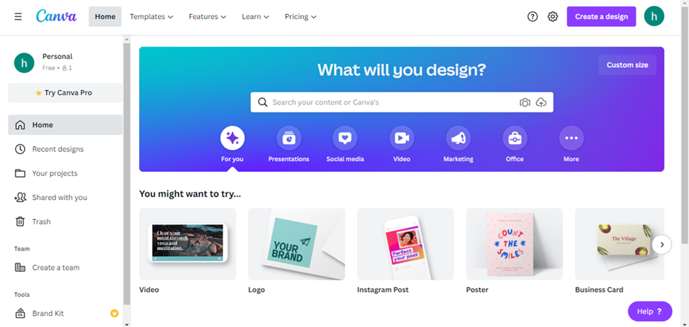
Chapter
تطبيقات عملية لإنتاج المحتوى
5
https://www.canva.com

Slide 36
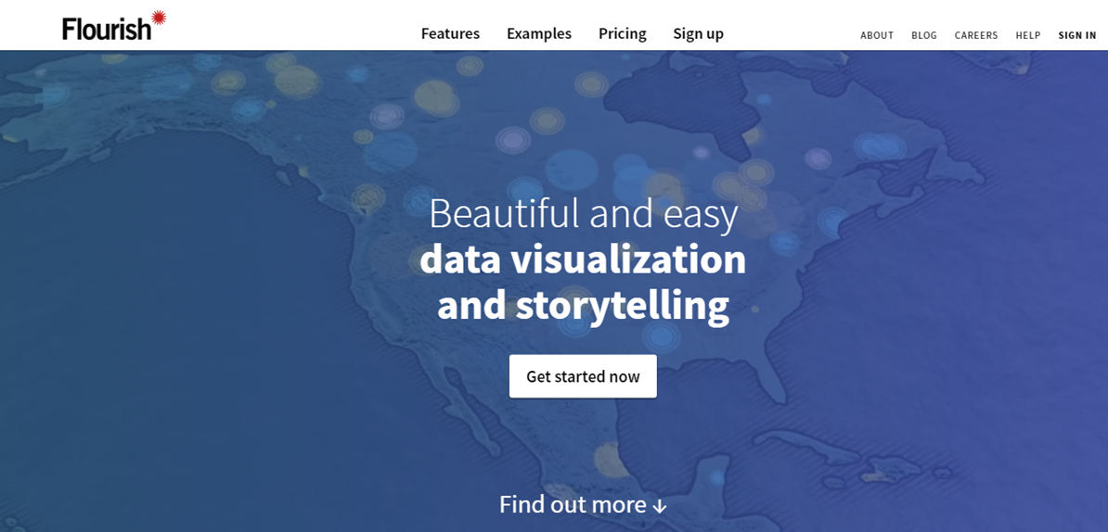
Chapter
تطبيقات عملية لانتاج المحتوى
5
https://app.flourish.studio/projects
نموذج لقصة تفاعلية باستخدام فلوريش
https://public.flourish.studio/story/984193/

Slide 37
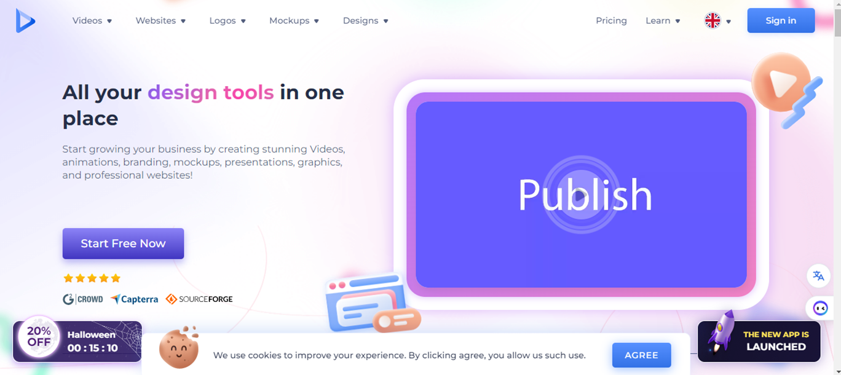
Chapter
تطبيقات عملية لانتاج المحتوى
5
https://www.renderforest.com/#Videos

Slide 38
Chapter
اختصارات كتابة المحتوى
5
(Point of Contact) POC
يشير المصطلح إلى الشخص أو القسم المسؤول عن توفير المعلومات وتنسيق الاتصالات بين الأطراف المختلفة في سياق معين، سواء كان تجاريًا أو إداريًا أو خدميًا. يُستخدم مفهوم نقطة الاتصال عادةً لتحديد جهة الاتصال الأولى أو الموثوقة التي يتم الرجوع إليها لتقديم الدعم أو الإجابة على الاستفسارات أو التعامل مع الطلبات.
Pain Point
يشير مصطلح "نقطة الألم" في مجال التسويق والأعمال إلى مشكلة أو حاجة يعاني منها العميل أو المستهلك، والتي يمكن للمنتجات أو الخدمات أن تساهم في حلها. تعتبر نقاط الألم أساسية لفهم احتياجات العملاء وتطوير حلول ملائمة. ومن الأمثلة على نقاط الألم أن يشعر العملاء بصعوبة في استخدام تطبيق ما أو عدم توفر خصائص تلبي احتياجاتهم، أو حتى شعورهم بعدم الراحة تجاه جودة خدمة معينة.
تساعد الشركات على تحديد نقاط الألم من خلال دراسات السوق والاستماع لتعليقات العملاء لتتمكن من تحسين منتجاتها أو خدماتها وجعلها أكثر جذبًا وفعالية في حل مشاكل العملاء، مما يعزز رضاهم ويزيد من ولائهم.

Slide 39
Chapter
اختصارات كتابة المحتوى
5
SEO
يشير مصطلح "تحسين محركات البحث" (Search Engine Optimization - SEO) إلى عملية تحسين موقع الويب بحيث يظهر بترتيب أعلى في نتائج محركات البحث، مما يزيد من فرصة رؤية المستخدمين له وزيارة صفحات الموقع. يعتمد تحسين محركات البحث على عدة عوامل، منها تحسين محتوى الموقع، وزيادة سرعة التحميل، وجعله متوافقًا مع الهواتف المحمولة، إضافة إلى بناء روابط خارجية تشير إلى الموقع.
تعد استراتيجية تحسين محركات البحث جزءًا أساسيًا من التسويق الرقمي، إذ تساعد في زيادة الزيارات المجانية (Organic Traffic) لموقع الويب من خلال جعل المحتوى أكثر ملاءمةً لما يبحث عنه المستخدمون، وبالتالي تحسين ترتيب الموقع في محركات البحث مثل Google وBing. يمكن تحسين محركات البحث عبر استراتيجيات تتضمن الكلمات المفتاحية، وتحسين تجربة المستخدم، والروابط الخلفية، وغيرها.

Slide 40
Chapter
اختصارات كتابة المحتوى
5
CTR
نسبة النقر إلى الظهور (Click-Through Rate) هي مقياس يستخدم لتقييم فعالية الإعلانات الرقمية أو الروابط المعروضة على الإنترنت، ويُحسب بقسمة عدد النقرات التي حصلت عليها وحدة الإعلان أو الرابط على عدد مرات ظهوره للمستخدمين. يتم التعبير عن CTR كنسبة مئوية، على سبيل المثال، إذا تم عرض إعلان 1000 مرة وحصل على 10 نقرات، فإن CTR تكون 1%.
تلعب هذه النسبة دورًا حاسمًا في قياس جاذبية المحتوى الإعلاني للمستخدمين. كلما كانت النسبة أعلى، دل ذلك على أن الإعلان أو الرابط جذاب وملفت للنظر أكثر للمستخدمين. تُستخدم CTR بشكل واسع في تحسين الحملات الإعلانية، إذ تساعد الشركات والمعلنين في اتخاذ قرارات فعّالة لتحسين استراتيجياتهم الرقمية بناءً على معدل استجابة المستخدمين.

Slide 41
Chapter
اختصارات كتابة المحتوى
5
CPC
يشير مصطلح "التكلفة لكل نقرة" (Cost Per Click - CPC) إلى نموذج من نماذج الإعلان الرقمي الذي يُحتسب فيه المبلغ الذي يدفعه المعلن مقابل كل نقرة يتلقاها إعلانه. يُعتبر هذا النموذج شائعًا في منصات الإعلان مثل Google Ads، حيث يقوم المعلن بتحديد "عرض السعر الأقصى للنقرة"، أي أعلى مبلغ يرغب بدفعه مقابل النقرة، بينما تعتمد "التكلفة الفعلية للنقرة" على عدة عوامل، منها المنافسة على الكلمات المفتاحية المستهدفة وجودة الإعلان.

Slide 42
Chapter
اختصارات كتابة المحتوى
5
PPC
نظام الدفع عند النقر أو PPC (Pay-Per-Click) هو نموذج إعلاني يُستخدم في التسويق الرقمي، حيث يدفع المعلنون لكل نقرة يتم إجراؤها على إعلانهم. يتم عرض الإعلانات عبر منصات البحث، مثل Google، أو مواقع التواصل الاجتماعي، وعند نقر المستخدم على الإعلان، يتم خصم مبلغ مالي من ميزانية المعلن. ويُعتبر من أساليب الإعلانات الفعّالة لزيادة التفاعل والزيارات المستهدفة إلى المواقع الإلكترونية، حيث يظهر الإعلان للمستخدمين المهتمين وفقًا لكلمات مفتاحية محددة تتعلق بالمنتج أو الخدمة. يستخدم هذا النظام كأداة تسويق مهمة لتحقيق أهداف قصيرة الأجل، مثل تعزيز المبيعات أو زيادة عدد الزيارات خلال فترة معينة.

Slide 43
Chapter
اختصارات كتابة المحتوى
5
UX
تجربة المستخدم (User Experience) هي المجال الذي يهتم بتصميم تجربة شاملة ومريحة للمستخدم عند التفاعل مع المنتجات أو الخدمات الرقمية، مثل التطبيقات والمواقع الإلكترونية. يشمل تصميم تجربة المستخدم عدة جوانب، منها قابلية الاستخدام، وإمكانية الوصول، وسهولة التنقل، وتصميم الواجهات، وجعل التفاعل مع المنتج سلسًا وملائمًا لاحتياجات المستخدمين.
ويهدف هذا النظام إلى تحسين رضا المستخدم عن طريق تبسيط تجربته وجعلها خالية من العوائق، مما يساهم في تحقيق ولاء المستخدم وزيادة التفاعل مع المنتج. يركز تصميم تجربة المستخدم على فهم سلوكيات المستخدمين وتوقعاتهم، ويستند على البحث المكثف وتحليل البيانات لضمان أن تكون التفاعلات مع المنتجات فعالة ومفيدة ومتجاوبة مع احتياجات الجمهور.

Slide 44
Chapter
الخلاصة
5
إنتاج المحتوى في العلاقات العامة يعد أداة أساسية لتواصل المنظمة مع جمهورها وتعزيز سمعتها. يجب أن يكون المحتوى جذابًا وفعالًا ومتوافقًا مع رؤية ورسالة العلامة التجارية. عن طريق تحديد الجمهور المستهدف ووضع استراتيجية محكمة وإنشاء وتوزيع المحتوى الملائم، يمكن للمنظمة تحقيق أهدافها الإعلامية والتسويقية.

Slide 45



Thank You

